Slide 1

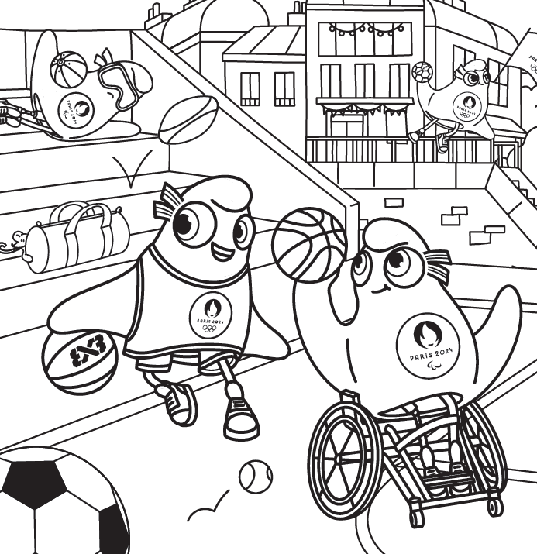
Prénom
Prénom
Prénom
Prénom

Slide 2

Les droits imprescriptibles du lecteur
1. Le droit de ne pas lire. 2. Le droit de sauter des pages. 3. Le droit de ne pas finir un livre. 4. Le droit de relire. 5. Le droit de lire n'importe quoi. 6. Le droit au bovarysme (maladie textuellement transmissible). 7. Le droit de lire n'importe où. 8. Le droit de grappiller. 9. Le droit de lire à haute voix. 10. Le droit de nous taire. Daniel Pennac, Comme un roman.
Les droits imprescriptibles du lecteur
1. Le droit de ne pas lire. 2. Le droit de sauter des pages. 3. Le droit de ne pas finir un livre. 4. Le droit de relire. 5. Le droit de lire n'importe quoi. 6. Le droit au bovarysme (maladie textuellement transmissible). 7. Le droit de lire n'importe où. 8. Le droit de grappiller. 9. Le droit de lire à haute voix. 10. Le droit de nous taire. Daniel Pennac, Comme un roman.
Les droits imprescriptibles du lecteur
1. Le droit de ne pas lire. 2. Le droit de sauter des pages. 3. Le droit de ne pas finir un livre. 4. Le droit de relire. 5. Le droit de lire n'importe quoi. 6. Le droit au bovarysme (maladie textuellement transmissible). 7. Le droit de lire n'importe où. 8. Le droit de grappiller. 9. Le droit de lire à haute voix. 10. Le droit de nous taire. Daniel Pennac, Comme un roman.
Les droits imprescriptibles du lecteur
1. Le droit de ne pas lire. 2. Le droit de sauter des pages. 3. Le droit de ne pas finir un livre. 4. Le droit de relire. 5. Le droit de lire n'importe quoi. 6. Le droit au bovarysme (maladie textuellement transmissible). 7. Le droit de lire n'importe où. 8. Le droit de grappiller. 9. Le droit de lire à haute voix. 10. Le droit de nous taire. Daniel Pennac, Comme un roman.

